Slide 1

ANÁLISE DE MELHORIAS PARA DIVERSIDADE E INCLUSÃO

Slide 2
Equipe de Analistas
Eduardo Silva Carvalho
Isabella Cristina Arving
Leonardo Henrique de Brito Junior
Luiz Antonio C O Junior
Michael Santana
Raphael Cleber Vaz
Ricardo Mazzeo
Wiliams Alves

Slide 3


Coleta, Tratamento, Exploração e Análise
COLETA DOS DADOS.
TRATAMENTO DE ENCODING E STRINGS.
TRATAMENTO DE DADOS NULOS E INCONSISTENTES.
EXPLORAÇÃO DOS DADOS COM GRÁFICOS E TABELAS.
POWER BI PARA ANÁLISE E INSIGHTS.

Slide 4
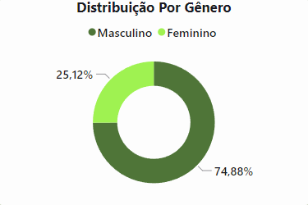
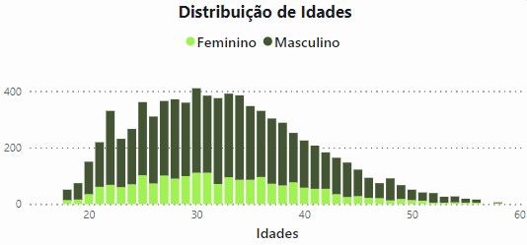
Problemas Detectados
MAIORIA DOS FUNCIONARIOS TEM ENTRE 30 E 35 ANOS, OBSERVOU-SE QUE ACIMA DOS 35 VEM HAVENDO DECRECIMO. INDICATIVO QUE A EMPRESA NÃO ESTA CONSEGUINDO RETER ESSES PROFISSIONAIS MAIS VELHOS.
A DISTRIBUIÇÃO DE GÊNEROS É DESEQUILIBRADA, HAVENDO MAIS HOMENS QUE MULHERES E AUSÊNCIA DE PESSOAS DE OUTROS GÊNEROS.

Slide 5
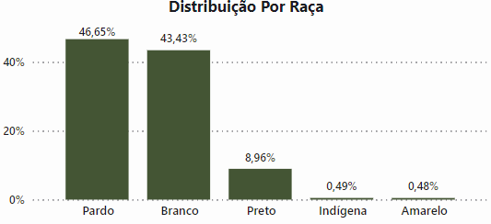
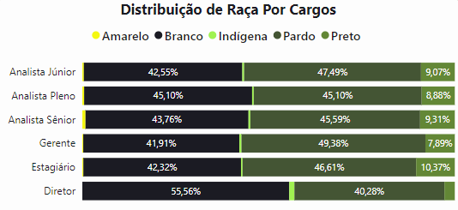
Problemas Detectados
PESSOAS AUTODECLARADAS PRETAS, INDÍGENAS E AMARELAS, OCUPAM RESPECTIVAMENTE 8,96%, 0,49% E 0,48%, DO TOTAL GERAL DO QUADRO DA EMPRESA.
COMO RESULTADO DA BAIXA REPRESENTATIVIDADE DAS PESSOAS PRETAS, INDÍGENAS E AMARELAS. A PARTICIPAÇÃO NOS CARGOS DE GERÊNCIA E DIRETORIA É BAIXO.

Slide 6

Problemas Detectados
NÃO HÁ INFORMAÇÕES NA BASE SOBRE FUNCIONÁRIOS PcD’s, TENDO EM VISTA QUE A EMPRESA JÁ DEVERIA TER NA COMPOSIÇÃO DE SEU QUADRO PELO MENOS 3% DESSAS PESSOAS, CONFORME A LEI 8.213 art. 93.

Slide 7










Propostas de Solução
20% DE PESSOAS PRETAS NO QUADRO GERAL.
2% DE INDÍGENAS E AMARELOS
4% DO QUADRO GERAL DA EMPRESA COMPOSTO POR PESSOAS COM DEFICIÊNCIA (PcD).
40% DE MULHERES.
5% OUTROS.
20% DE PESSOAS TRANSGÊNERAS NOS PROCESSOS DE SELEÇÃO.
INTEGRAÇÃO DE PESSOA COM MAIS DE 50 ANOS.

Slide 8

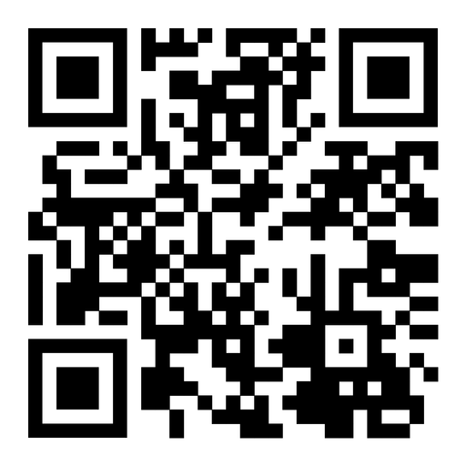
Considerações Finais
FORMULÁRIO DE DIVERSIDADE
DASHBOARD PBIX
LINK FORMULÁRIO
LINK DASHBORD
EQUIPE DD-01 AGRADECE SUA ATENÇÃO!

